Slide 1
Data lakehouse

Slide 2
01
Introducción

Slide 3
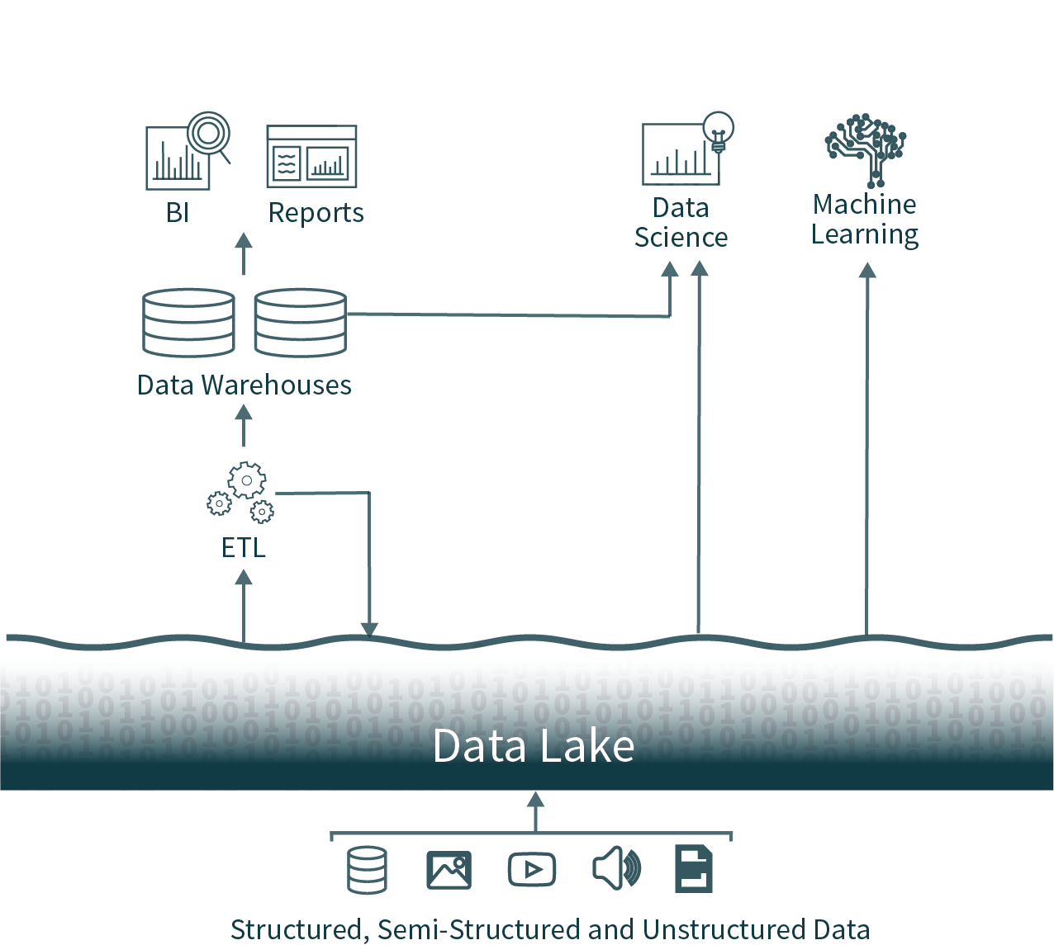
Origen
Problemas de las arquitecturas de lagos.
Problemas de consistencia en el lago de datos.
Pantanos de datos.
A pesar de tener lagos necesitas un DW

Slide 4
Origen
Problemas de las arquitecturas de DW
Costos altos.
No es flexible.
Limitantes para escalabilidad de las operaciones.

Slide 5
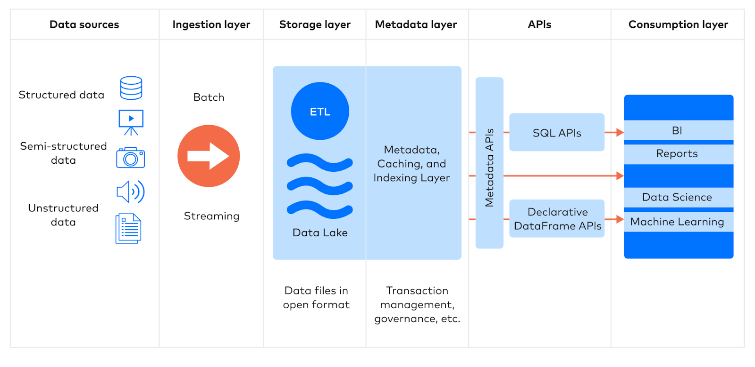
¿Qué es un data lakehouse?
El lakehouse cuenta con el lago de datos como repositorio de los datos. Luego cuenta con una capa de metadata que a través de catalogos se puede traducir o presentar como si fuera una base de datos

Slide 6
Beneficios
Almacenamiento flexible: Permite guardar distintos tipos de datos en una sola arquitectura
Bajo costo: Utiliza almacenamiento en la nube económico, reduciendo costos.
Alta escalabilidad: Puede manejar grandes volúmenes de datos gracias al auto escalado.
4. Gobernanza de datos: Incluye controles de calidad y permite análisis complejos.
5. Interoperabilidad: Generalmente puede operar con distintas plataformas con facilidad, ademas de ser proyectos abiertos.

Slide 7
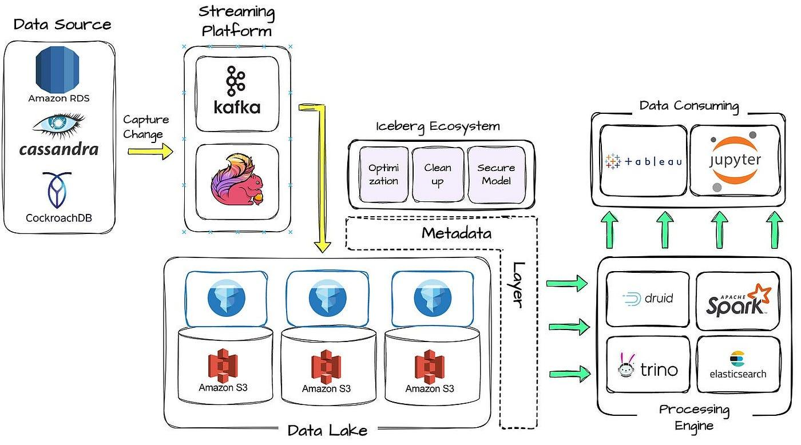
Casos de uso
Netflix

Slide 8
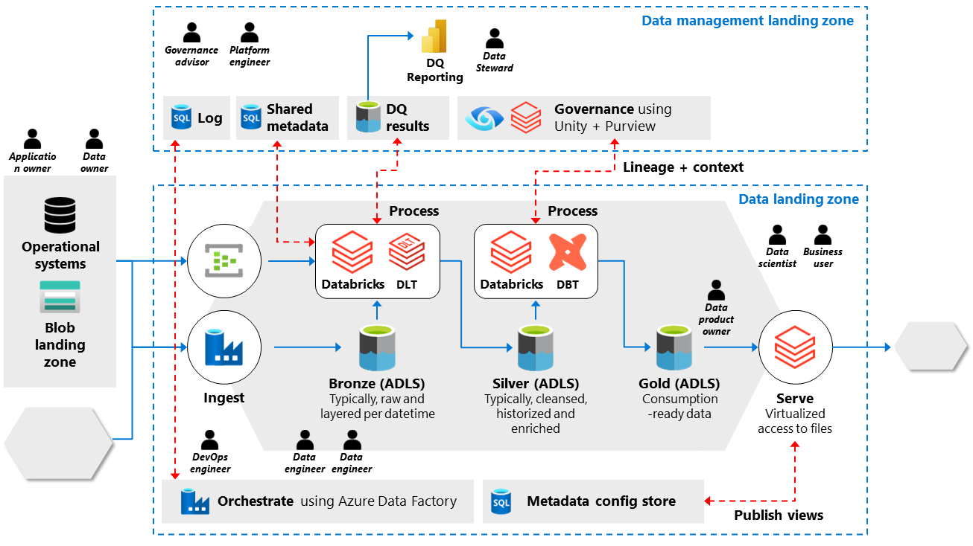
Casos de uso
Nestlé

Slide 9
02
Formatos modernos

Slide 10
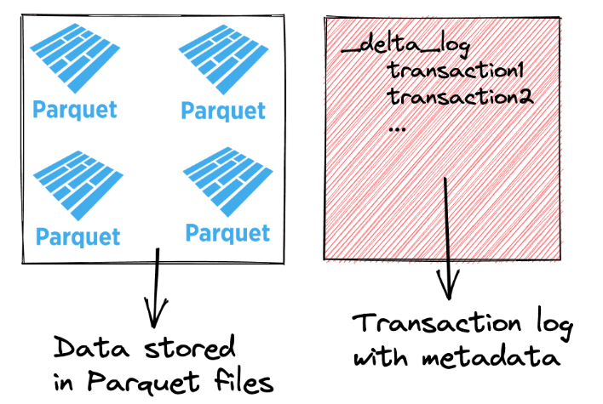
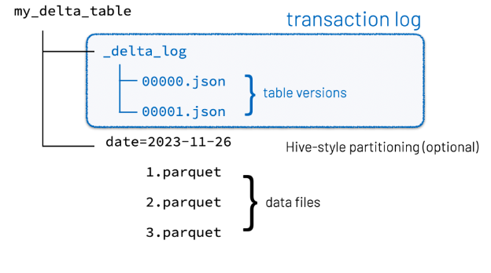
Apache Delta Lake
Log de transacción: asegura el ACID y guarda el log de todas las transacciones.
Metadata: guarda el esquema y su evolución.
Time Travel: permite viajar en el tiempo.
Delta Log: guarda los cambios que se hicieron.

Slide 11
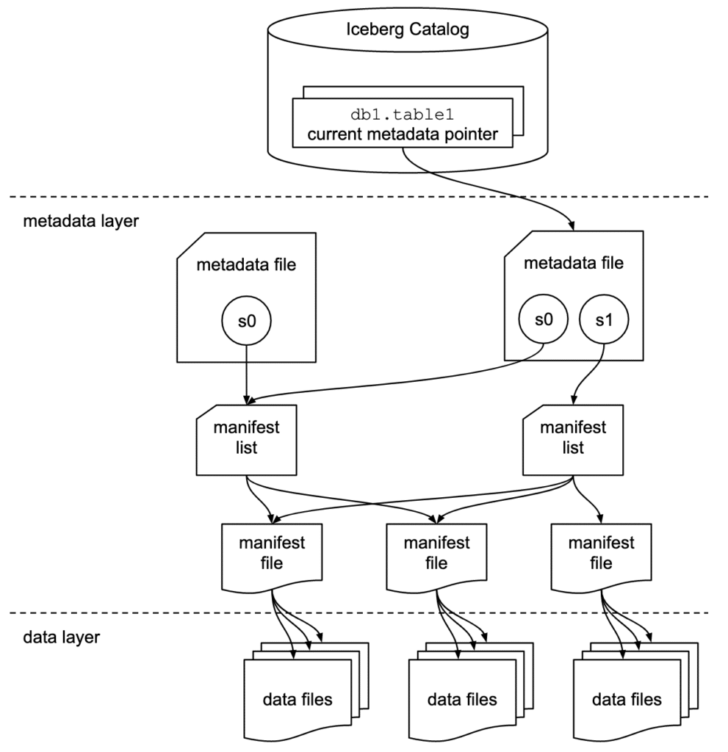
Apache Iceberg
Tiene el catalogo que permite generar un lakehouse usando la metadata file y los manifiestos que tienen apuntadores a los datos reales.

Slide 12
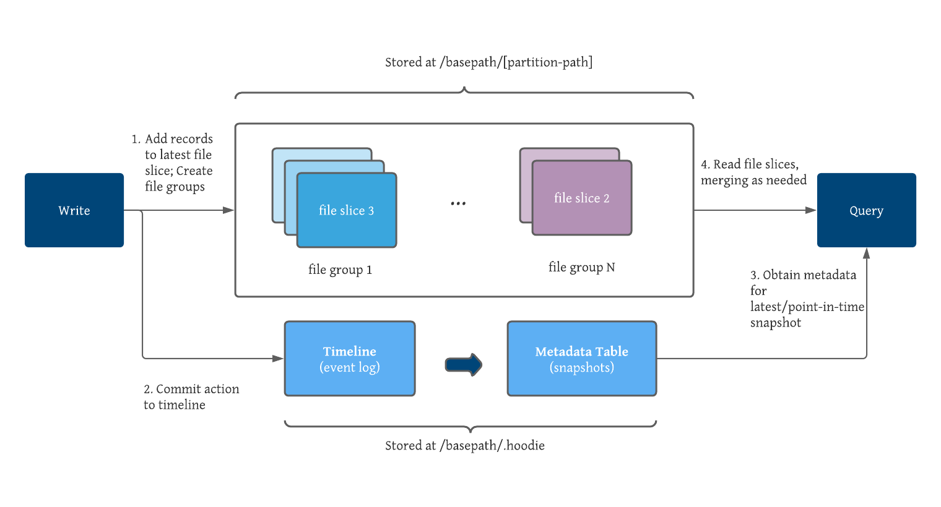
Apache HUDI (Hadoop Upsert and Incrementals)

Slide 13
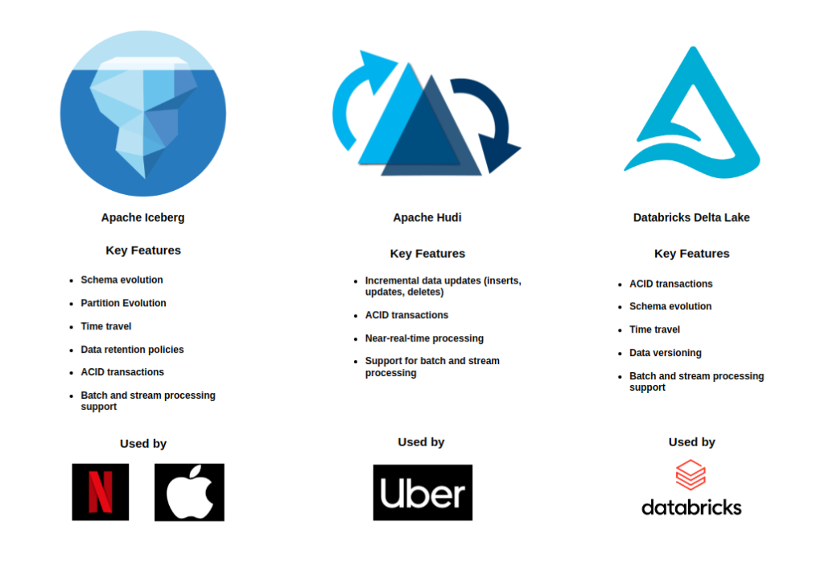

Slide 14
03
Arquitecturas de Lakehouse

Slide 15
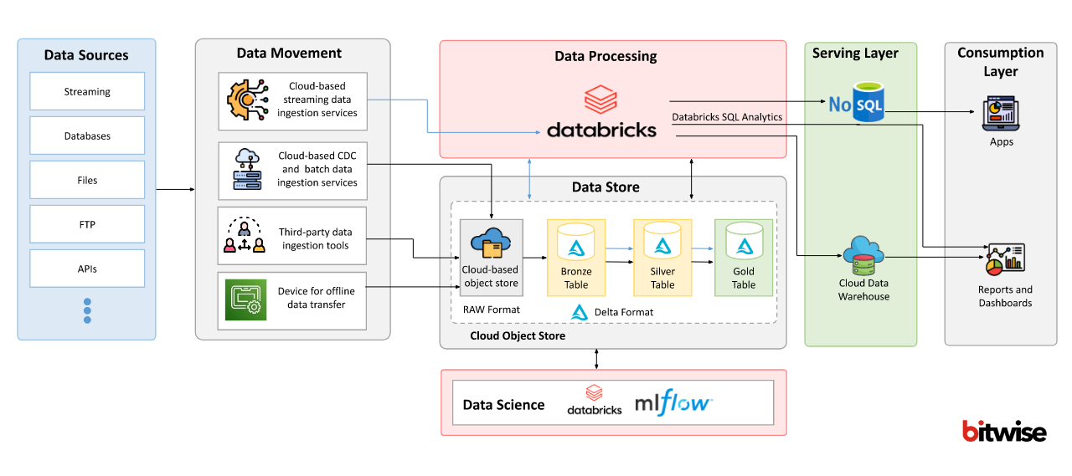
Databricks

Slide 16
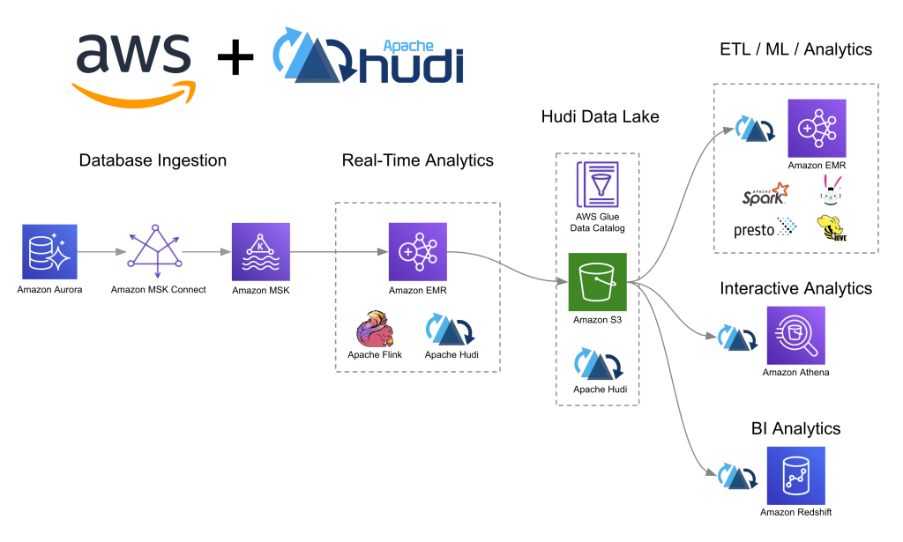
AWS

Slide 17
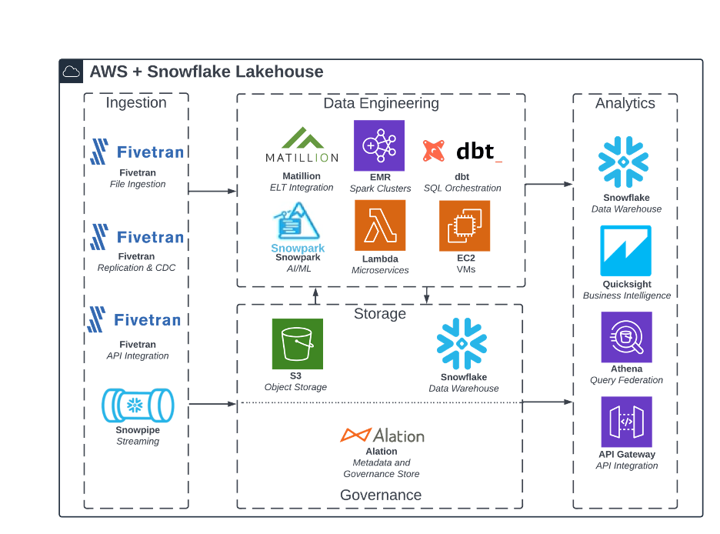
Snowflake

Slide 18
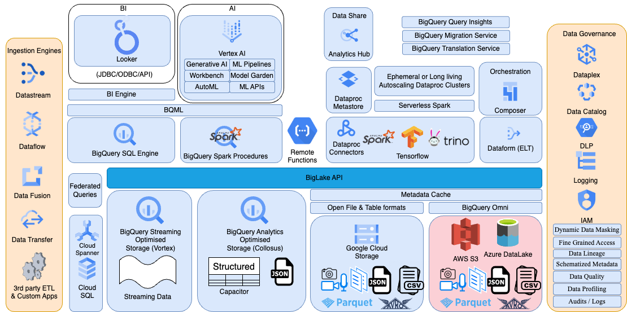
GCP

Slide 19
Otras pautas

Slide 20
01
Data mesh

Slide 21
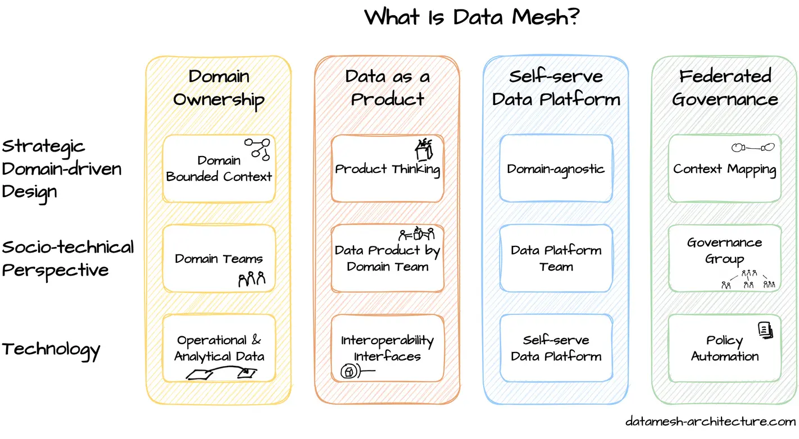

Slide 22
